Slide 1
Three.js Basic Components
Subtitle

Slide 2
Creating a scene

Slide 3
THREE.SCENE
Struktur yang disebut grafik adegan
Fungsi nya sebagai wadah untuk semua objek yang berbeda.
Objek ini sendiri tidak memiliki banyak opsi dan fungsi.
Three.scene berisi semua objek, lampu, dan objek lain yang di perlukan untuk rendering

Slide 4
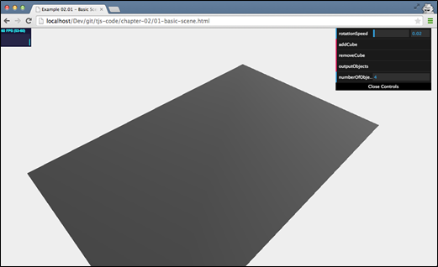
Fungsi Dasar
Meskipun terlihat kosong, itu sudah terisi objek.
Kita dapat melihat kita menggunakan fungsi scene .add (objek) dari objek THREE. Scene ini sudah terdiri dari :
THREE.mesh
THREE.spotlight
THREE.ambientlight
THREE.camera

Slide 5
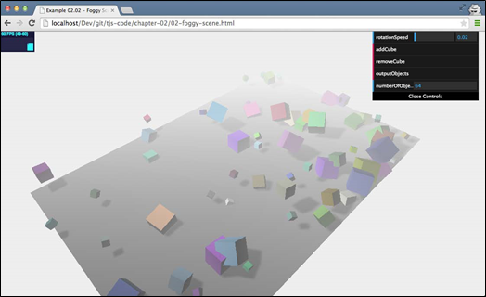
Menambahkan Kabut
Cara menambahkan kabut dalam scene cukup tambahkan baris kode berikut,
scene.fog = THREE.Fog baru (0 xffffff, 0,015, 100);
Kabut meningkat secara linear. Namun ada cara berbeda untuk mengatur kabut dengan baris kode sebagai berikut,
scene.fog = THREE.FogExp 2 baru (0 xffffff, 0,01);

Slide 6
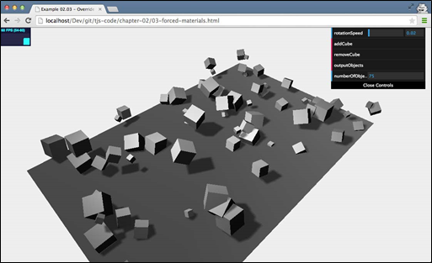
OverrideMaterial Property
Bila Anda menggunakan properti ini, semua benda dalam adegan akan menggunakan materi yang diatur ke overrideMaterial properti dan mengabaikan materi yang diatur pada objek itu sendiri.
Gunakan seperti ini:
scene.overrideMaterial = THREE.MeshLambertMaterial baru ({color: 0xffffff});
Saat menggunakan properti overrideMaterial seperti yang ditunjukkan dalam kode sebelumnya, adegan akan diberikan seperti yang ditunjukkan pada tangkapan layar berikut:

Slide 7
Geometries & Meshes

Slide 8
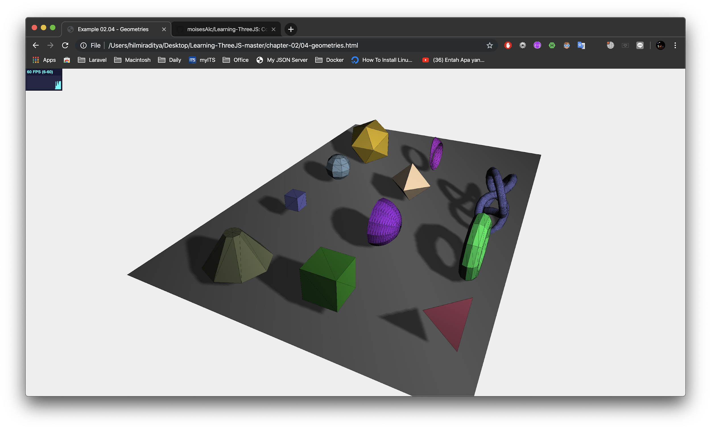
Properti & Fungsi Geometri
Geometri pada three.js pada dasarnya merupakan sekumpulan titik dalam ruang 3D yang disambungkan satu sama lain. Contohnya :
Sebuah kubus memiliki delapan sudut. Masing-masing sudut ini dapat didefinisikan sebagai koordinat x, y, dan z. Jadi setiap kubus memiliki delapan poin dalam ruang 3D. Dalam Three.js, titik-titik ini disebut vertices , dan satu titik disebut vertex.

Slide 9
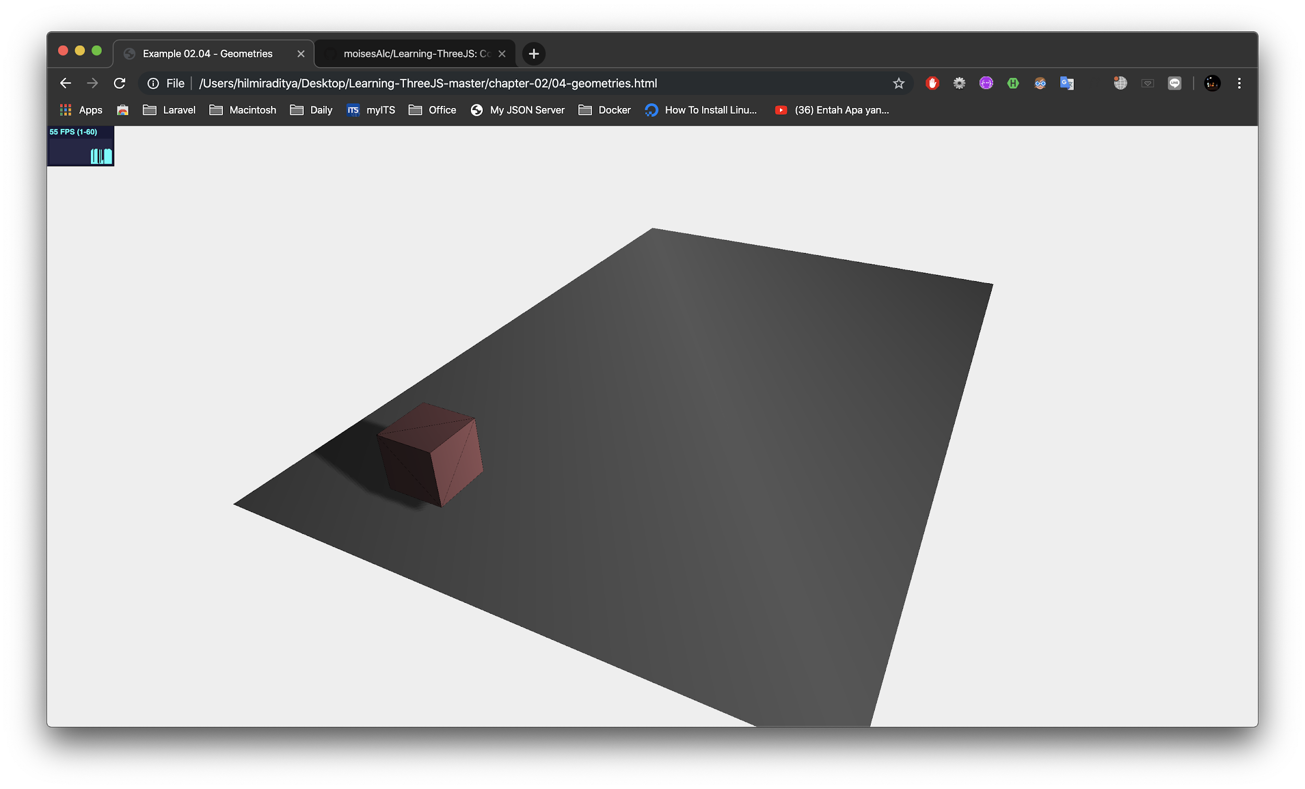
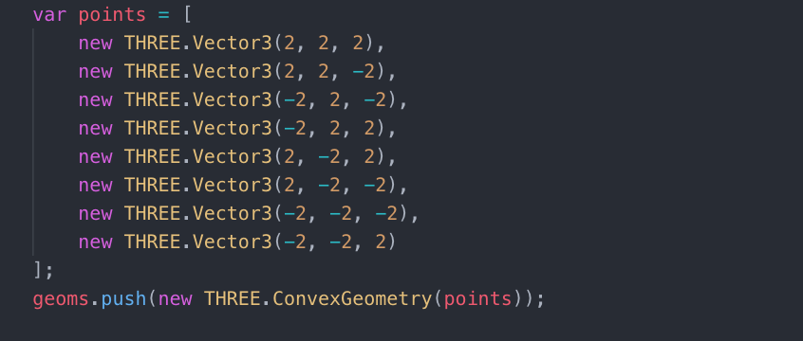
Contoh Membuat Geometri Kubus

Slide 10
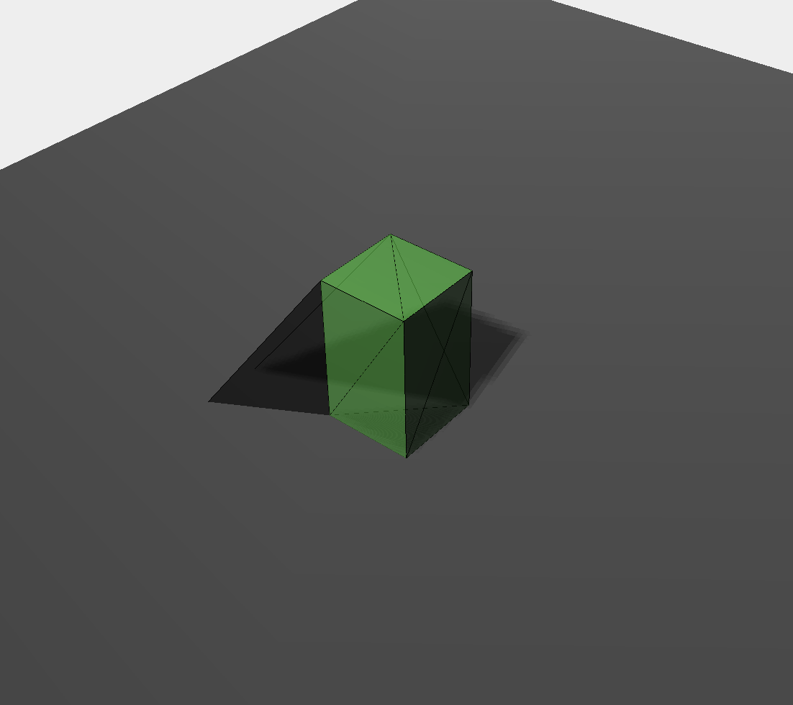
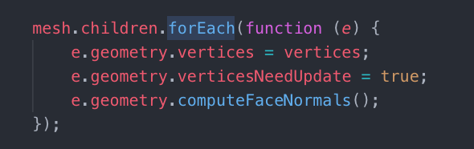
Custom Geometri
Geometri pada three.js juga dapat diubah bentuknya secara real-time di browser.

Slide 11
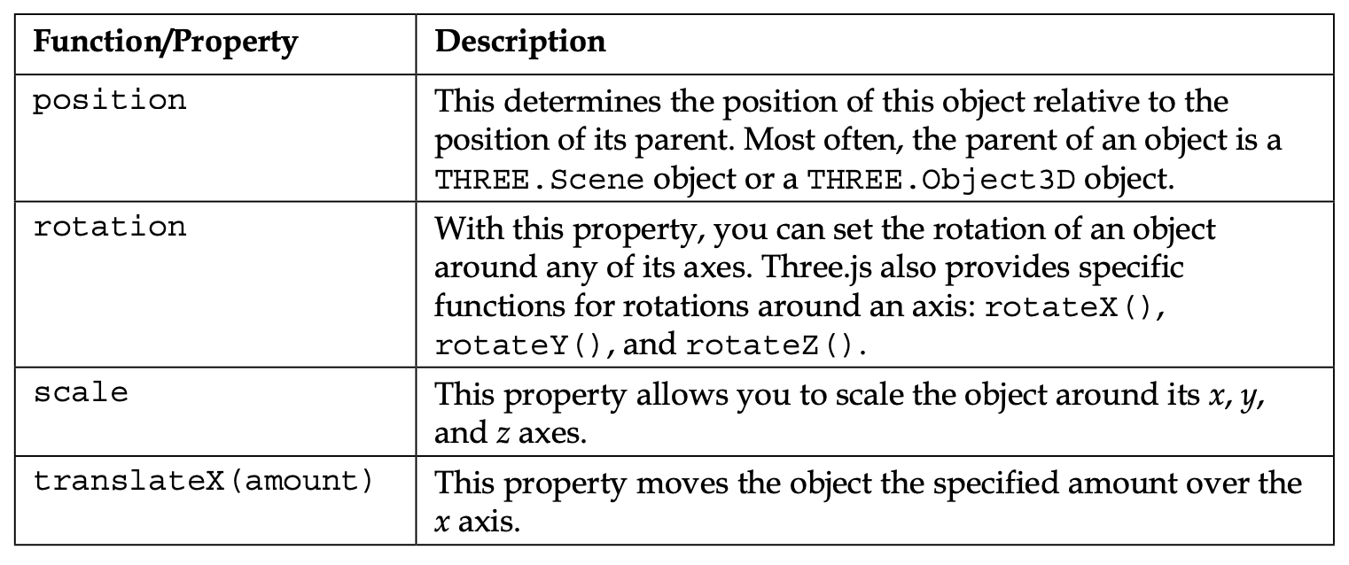
Properti & Fungsi Meshes

Slide 12
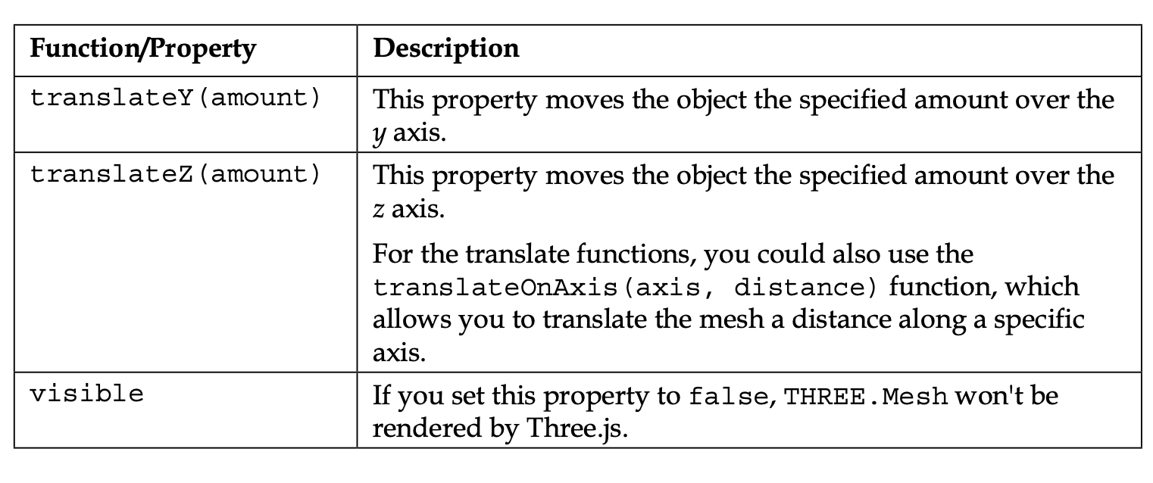
Properti & Fungsi Meshes

Slide 13
Camera in Three.js

Slide 14
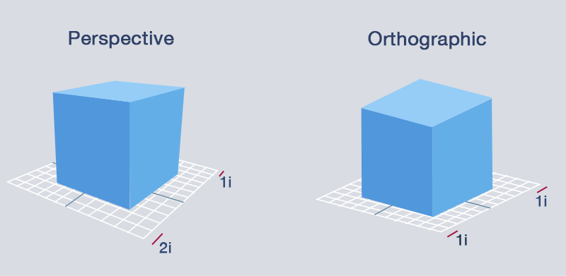

Slide 15
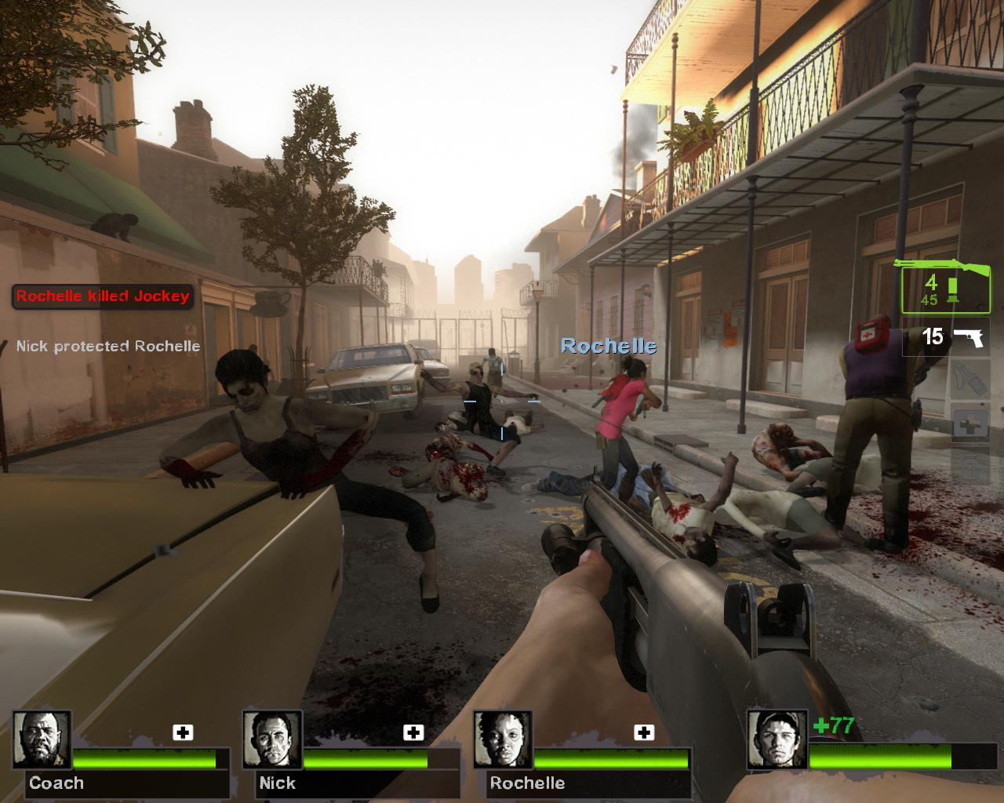
Perspective Camera
Mode proyeksi dengan kamera perspektif di desain untuk menyerupai cara mata manusia melihat sesuatu. Semakin jauh objek nya, maka ukuran nya akan terlihat semakin kecil.
Coba lihat! Pada permainan ini, zombie yang berada di dekat dengan pemain terlihat lebih besar dibandingkan dengan yang jauh. Ini juga berlaku untuk bangunan, mobil… bahkan atap yang berbentuk kotak-kotak itu.
Game: Left 4 Dead 2

Slide 16
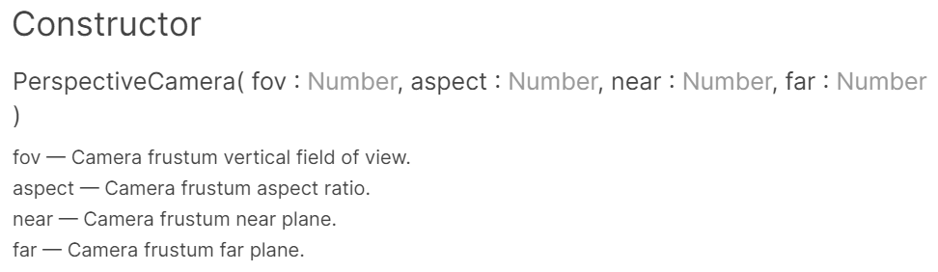
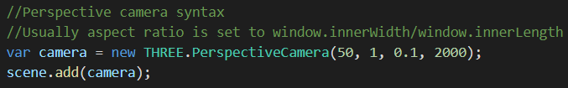
Perspective Camera

Slide 17
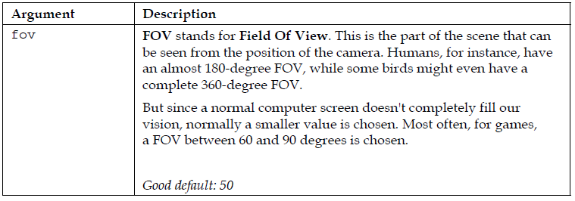
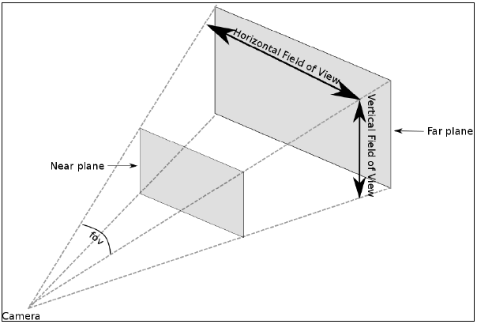
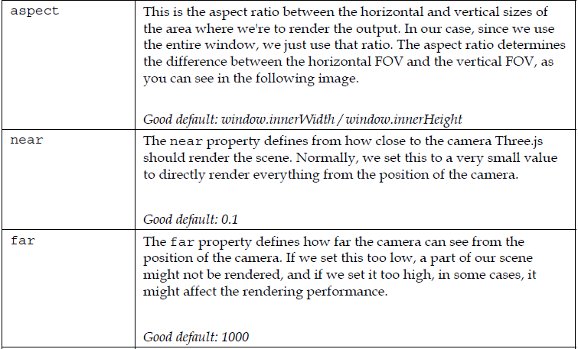

Slide 18
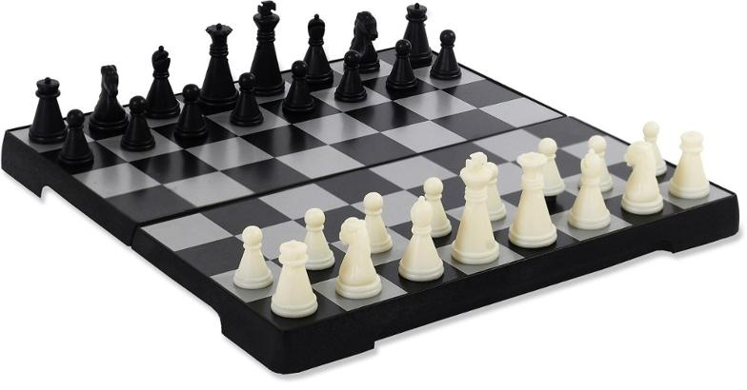
Orthographic Camera
Untuk mode proyeksi dengan kamera ortografis, ukuran dari sebuah objek yang di render akan selalu tetap, tidak terpengaruh dengan jarak nya terhadap kamera.
Pada papan catur disamping, terlihat bahwa ukuran tiap persegi pada lantai catur identik. Begitu juga dengan bidak-bidak catur nya.
Permainan: Catur

Slide 19
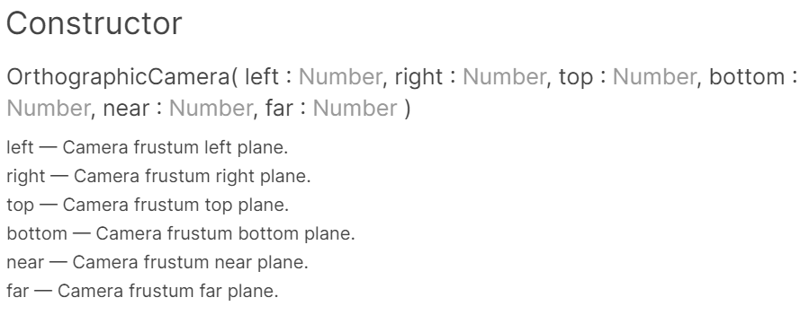

Orthographic Camera

Slide 20
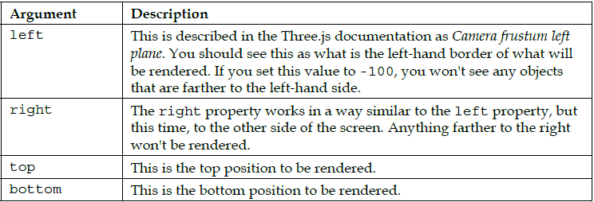
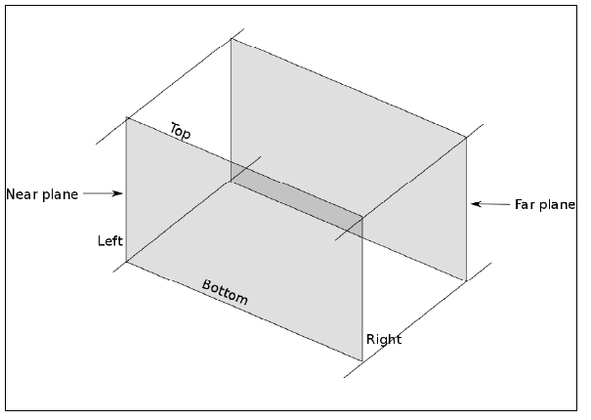
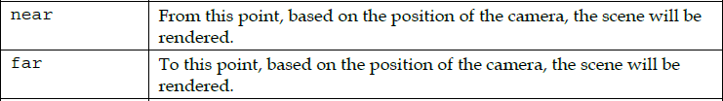

Slide 21
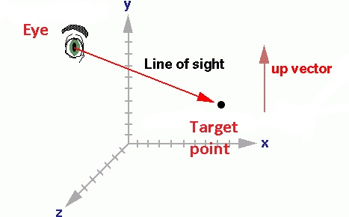

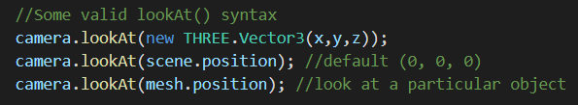
Fungsi lookAt() Three.js
Fungsi lookAt() digunakan untuk merotasikan sebuah objek, dalam hal ini kamera, agar menghadap ke suatu titik di ruang yang telah didefinisikan. Nilai default untuk parameter x, y, dan z adalah 0 atau berada pada pusat canvas.

